Slide 1
ادارة سيولة المصرف
م.م. فاطمة فيصل كاظم
المرحلة الرابعة
ادارة المصارف

Slide 2
مفهوم وأهمية سيولة المصرف
مستويات السيولة الأربعة:
سيولة الموجود: قدرة الموجود على التحول إلى نقد
سيولة المصرف: قدرة المصرف على مواجهة التزاماته المالية للمودعين والمقرضين والمقترضين والعاملين وغيرهم
سيولة الجهاز المصرفي: وهو الفرق بين الموارد المتاحة للجهاز المصرفي والأموال المستخدمة في مجالات الائتمان والاستثمار المختلفة فتكون هناك أموال فائضة على شكل أرصدة نقدية لدى المصارف أو لدى البنك المركزي
سيولة الاقتصاد: تعني عرض النقد في السوق مضافاً إليه الودائع الجارية

Slide 3
السيولة المصرفية : قدرة المصرف على مواجهة التزاماته بصفة أساسية في مجالين هما تلبية طلبات المودعين وطلبات الائتمان وأهمها القروض والسلف.
ان ما يحكم السيولة هم كل من : الوقت و المخاطرة والتكلفة
أهمية السيولة المصرفية تتأتى من طبيعة وخصوصية العمل المصرفي من تعامله بالنقد وتناقض أهدافه فضلاً عن تعامله بأموال الغير.

Slide 4
العوامل المؤثرة في سيولة المصرف
حجم ونمط حركة الودائع: فكلما زاد حجم الودائع وكانت أكثر استقراراً وأقل تذبذباً كانت سيولة المصرف عالية
رأسمال المصرف: كلما زاد راس المال الممتلك زادت السيولة
الاحتياطي القانوني: ان ازدياد نسبة الاحتياطي القانوني للمصرف عند البنك المركزي يزيد من سيولة المصرف
القدرة على الحصول على أموال إضافية: فاذا ماكنت العملية سهلة والمصرف قادر على الحصول على أموال إضافية كالقروض فان ذلك يخفض من السيولة للمصرف
الثقة: ثقة الزبائن العالية بالمصرف تسهم في تقليل سيولة المصرف الذي يحتفظ بها
السوق المالية: فالسوق المالي النشط والكفوء يسهم في اكتفاء المصارف بنسبة سيولة منخفضة
الوضع الاقتصادي العام: تفرض حالات الانتعاش الاحتفاظ بسيولة عالية للمصرف، أما في حالات الكساد فنسبة السيولة المطلوبة تنخفض.

Slide 5
نظريات سيولة المصرف
١- النظرية التقليدية: وتدعى بنظرية القروض التجارية، اذ يركز المصرف فيها على القروض التجارية قصيرة الاجل بالدرجة الأساس لضمان سيولته
٢- نظرية إمكانية التحويل: نجاح المصرف في سيولته يعتمد على توزيع أمواله على استخدامات يسهل تحويلها الى نقد كالقروض قصيرة الاجل والاستثمارات المالية
٣- نظرية الدخل المتوقع: لصاحب الموجود في المستقبل سواء كان مقترضا او مالكا، فاذا كان دخل الشركة صاحبة السهم او السداد او المقترضة مرتفعاً وكافي لسداد اقساطه وارباحه، فان على المصرف تقديم القروض لها او شراء أسهمها سواء كان قرضا قصير الاجل او طويل الاجل
٤- نظرية ادارة المطلوبات: من خلال دراسة إمكانية حصول المصرف على أموال عند الحاجة اليها في الوقت و التكاليف المناسبة.

Slide 6
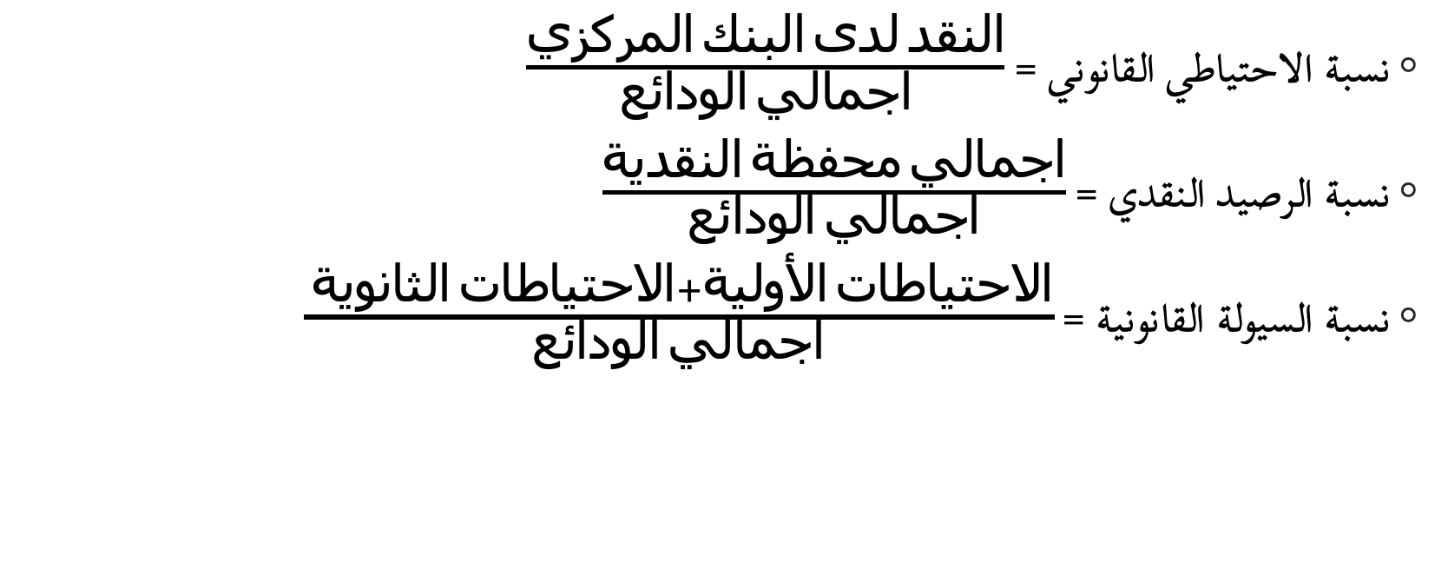
قياس سيولة المصرف
نسبة الاحتياطي القانوني = $\frac{المركزي البنك لدى النقد}{الودائع اجمالي}$
نسبة الرصيد النقدي = $\frac{النقدية محفظة اجمالي}{الودائع اجمالي}$
نسبة السيولة القانونية = $\frac{ الثانوية الاحتياطات+الأولية الاحتياطات}{الودائع اجمالي}$

Slide 7
تمنياتي لكم بالتوفيق والسداد

